Slide 1
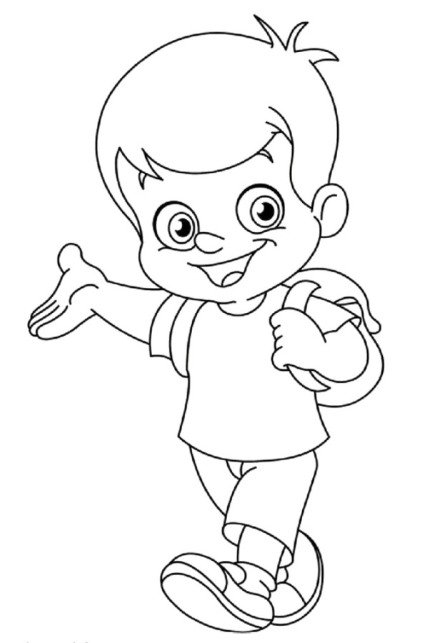
Bienvenue au
Bienvenue au
Bienvenue au
CP
CP
CP

Slide 2
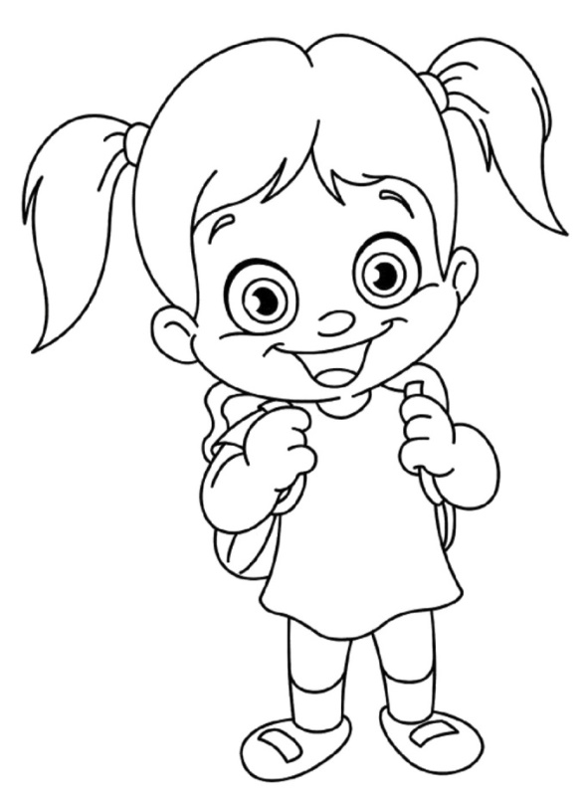
Bienvenue au
Bienvenue au
Bienvenue au
CP
CP
CP

Slide 3
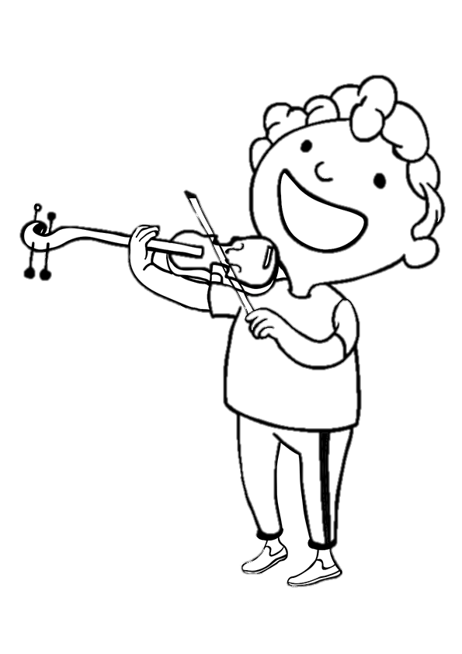
Bienvenue au
Bienvenue au
Bienvenue au
CP
CP
CP

Slide 4
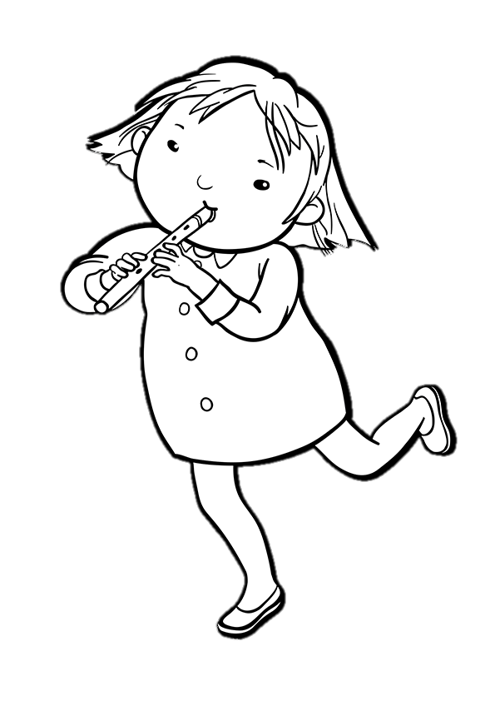
Bienvenue au
Bienvenue au
Bienvenue au
CP
CP
CP

Slide 5
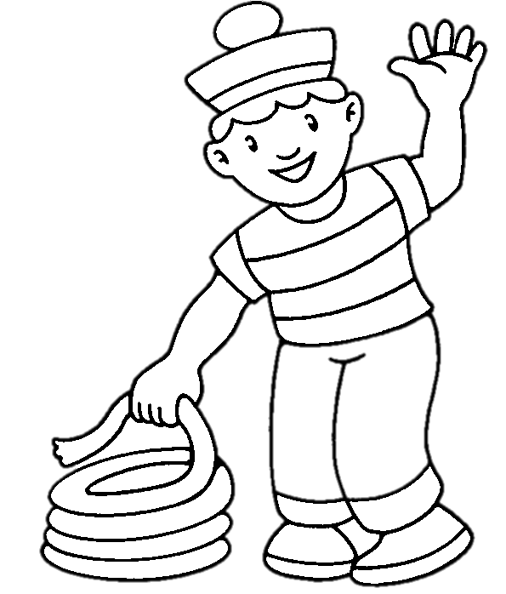
Bienvenue au
Bienvenue au
Bienvenue au
CP
CP
CP

Slide 6
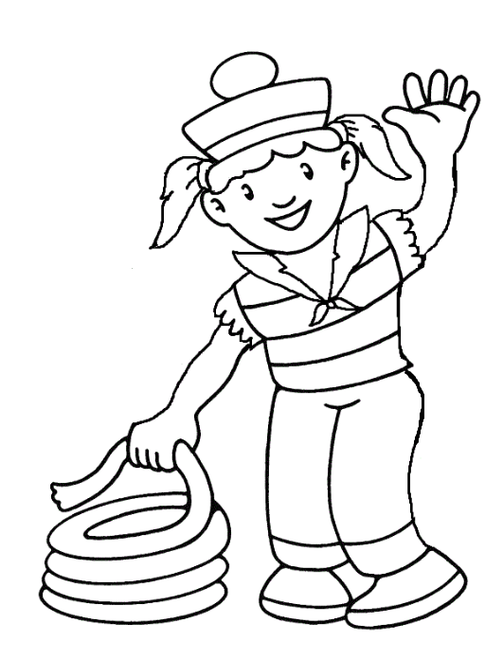
Bienvenue au
Bienvenue au
Bienvenue au
CP
CP
CP

